Slide 1
Közigazgatás egyéb eszközei, szervezet rendszer problémái
Szamek Gabriella, Prof. Dr. Bándi Gyula diasorának felhasználásával

Slide 2
I. szervezetrendszer
1995. évi LIII. törvény a környezetvédelmének általános szabályairól (Kvt.) alapján a szervezeti felépítés:
Országgyűlés
Kormány
Országos Környezetvédelmi Tanács
Miniszter (FM, NFM, BM)
Területi szervek: I. fok: megyei kormányhivatal járásszékhely szerinti járási hivatala
II. fok: Pest Megyei Kormányhivatal országos illetékességgel
Ügyészség

Slide 3
I. szervezetrendszer
MvM:
Építésügy
Területrendezés
BM
Katasztrófák elleni védekezés
Vízvédelem
Vízgazdálkodás
FM
Környezetvédelem
Természetvédelem
NFM
Bányászati ügyek
Energiapolitika
klímapolitika

Slide 4
II. Környezetvédelmi minősítés
Kvt. 84. § (1) bekezdés
Hatásvizsgálatra nem kötelezett technológiák, termékek anyagok, szolgáltatások
De termék vagy technológiai minősítés formájában a hatóság szerepe megjelenik
Ez a használat feltétele
Gyártónak a használati utasításban ki kell térnie a minősített anyag, termék, vagy technológia veszélyeire
Pl. zajtanusítvány

Slide 5
A gazdasági (közvetett) befolyás módszere
értékelés és döntések
  a piac reagálása szerkezetváltás
⇩ piac és környezet válasza
⇧ 
környezeti ⇨ környezetpolitika ⇨ jogalkotás
állapot tervezés értékelés és folyamatos
értékelése korrekció ismétlődik!
 
visszacsatolás ⇦ a közigazgatás ellenőrzése,
beavatkozása

Slide 6
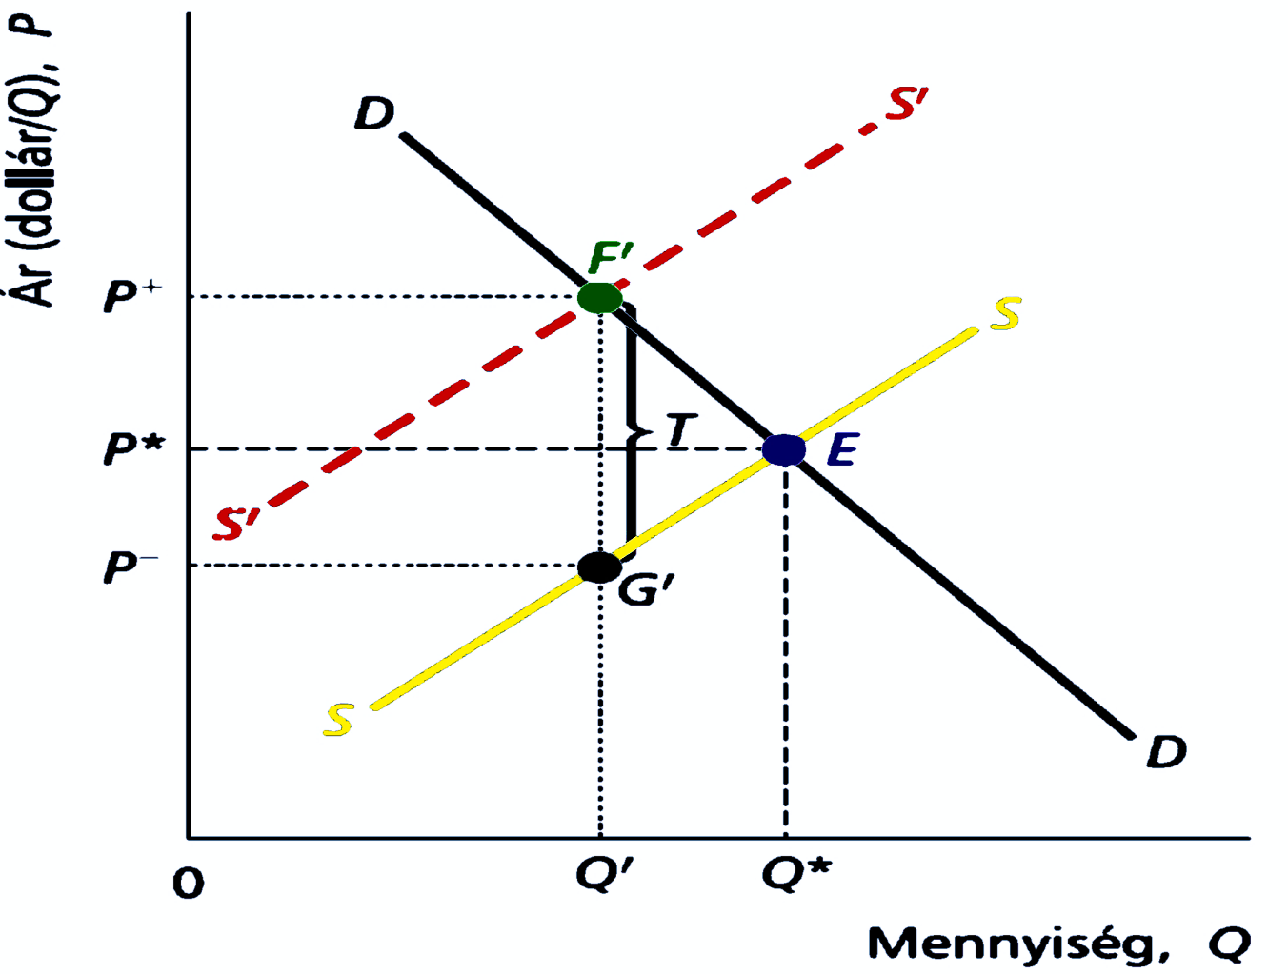
III.
D-kereslet
S-kínálat
D-kereslet
S-kínálat
Forrás: Bartus- Szalai, 2012

Slide 7
III.
 | Coase elmélete |  | Pigou elmélete
 | Jogallokálás | Kártérítés | Közvetlen előírás, vagy Pigou-i adó
Ki találja meg az optimumot? | szennyezők és károsultak együttműködése | a bíróság | a kormányzat vagy önkormányzat számítja ki
Mi a kormányzat feladata? | együttműködés, az alku elősegítése | a polgári jog szabályainak előzetes rögzítése | az optimum kiszámítása, ennek megfelelő szabályzóeszköz bevezetése és annak betartásának kikényszerítése
Mi akadályozza meg az ilyen szabályozást? | ha a tranzakciós költségek nem csökkenthetők | ha túl magas az intézményi költség | Ha az optimum nem kiszámítható, vagy az erre alapozott szabályzóeszköz nem hatékony
Forrás: Bartus- Szalai, 2012

Slide 8
III. közigazgatás egyéb eszközeinek oka
javíthatják az árelőrejelzéseket
nagyobb rugalmasság
ösztönzés a technológiai fejlesztésre
jogkövetés erősödése
gazdasági szereplők bevonása
integrációs szemlélet megjelenése

Slide 9
IV. Gazdasági eszközök
díjak és adó jellegű eszközök
támogatás
árak befolyásolása
felelősségi eszközök
állami tulajdon, vagy az állam által biztosított szolgáltatások igénybevétele
betéti-visszatérítési rendszer
kibocsátási jogok, engedélyek kereskedelme
biztosíték, kötelező felelősségbiztosítás

Slide 10
IV./A díjak és adó jellegű eszközök
díj: adójellegű befizetés, de sajátos célt szolgálnak
ösztönző szerep +
pl.: kibocsátási díj, termékdíj
Állam környezetvédelmi bevételeinek növelése

Slide 11
IV./A díjak és az adójellegű eszközök
A díjak elviekben sajátos célokat szolgálnak, a környezet használatáért fizetendő pénzeszközök.
Kibocsátási díjak, melyeket a környezetbe juttatott szennyező anyag mennyisége alapján.
2003. évi LXXXIX. törvény a környezetterhelési díjról
2. § A törvény hatálya kiterjed:
a) arra a környezethasználóra [Kvt. 2. § (2) bek.], aki (amely) az engedélyhez kötött környezethasználata során a környezet terhelésével járó anyagot bocsát a környezetbe (a továbbiakban: kibocsátó);
b) azokra a környezetterhelő anyagokra, amelyek a környezetbe kerülve környezetterhelést eredményeznek, és amelyek kibocsátott mennyisége érvényes mérési szabvány, anyagmérleg, műszaki számítás segítségével meghatározható (a továbbiakban: környezetterhelő anyag).
3. § A kibocsátó
a) a levegőbe,
b) a felszíni vizekbe, illetve az időszakos vízfolyásokba,
c) a talajba
juttatott, e törvényben meghatározott környezetterhelő anyagok minden egysége után környezetterhelési díjat köteles fizetni.
pl. 11. § (1) A talajterhelési díjfizetési kötelezettség azt a kibocsátót terheli, aki a műszakilag rendelkezésre álló közcsatornára nem köt rá és helyi vízgazdálkodási hatósági, illetve vízjogi engedélyezés hatálya alá tartozó szennyvízelhelyezést, ideértve az egyedi zárt szennyvíztározót is, alkalmaz.
12. § (1) A talajterhelési díj mértékét a talajterhelési díj (2) bekezdésben meghatározott alapja, a (3) bekezdésben meghatározott egységdíj, valamint a település közigazgatási területére vonatkozó területérzékenységi szorzó határozza meg.

Slide 12
IV./A
Környezethasználati díjak, melyeket a természeti erőforrások használatáért, terheléséért kell fizetni, ha a szennyezés mennyisége nem mérhető, de a terhelés megjelenik.
2012. évi CLXXXV. törvény a hulladékról
29. Hulladéklerakási járulék
68. § (1) A hulladéklerakó üzemeltetője, illetve a (2) bekezdésben meghatározott ártalmatlanítási művelet végzője (a továbbiakban együtt: járulékfizetésre kötelezett) a hulladéklerakás csökkentése, valamint az e törvényben meghatározott hasznosítási arányok teljesítése érdekében hulladéklerakási járulékot fizet. A hulladéklerakási járulék nem áthárítható.
(2) A hulladéklerakási járulékot a 2. mellékletben meghatározott Dl, D2, D3, D4, D5 és D12 kóddal ellátott ártalmatlanítási művelet után kell befizetni az 5. mellékletben meghatározott hulladékfajta, -jelleg, illetve -típus esetében és számítási mód szerint. A hulladéklerakási járulék megfizetésének kötelezettsége az 5. mellékletben meghatározott hulladék lerakásával keletkezik.
(5) A járulékfizetésre kötelezettnek nem kell hulladéklerakási járulékot fizetni, ha

Slide 13
IV./A
Termékdíjak, termék, esetleg szolgáltatás
2011. évi LXXXV. törvény a környezetvédelmi termékdíjról
1. § (1) E törvény céljának elérése érdekében környezetvédelmi termékdíjat (a továbbiakban: termékdíj) kell fizetni.
(2) E törvény hatálya a termékdíjköteles termékre és a termékdíjköteles termékkel kapcsolatos tevékenységre terjed ki.
(3) E törvény alkalmazásában termékdíjköteles termék:
a) az akkumulátor;
b) a csomagolóeszköz, az egyéb csomagolószer (a továbbiakban együtt: csomagolószer);
c) az egyéb kőolajtermék;
d) az elektromos, elektronikai berendezés;
e) a gumiabroncs;
f) a reklámhordozó papír.
3. § (1) A környezetvédelmi termékdíj-fizetési kötelezettség a termékdíjköteles termék forgalomba hozatala vagy saját célú felhasználása esetén keletkezik.

Slide 14
IV./A
7. § (1) A termékdíj alapja a termékdíjköteles termék tömege.
(2) A termékdíj tételeit - a (3) bekezdésben foglalt kivétellel - a 2. melléklet állapítja meg (kollektív teljesítés).
(3) Egyéni hulladékkezelés esetén a termékdíj tételeit és kiszámításának módját a törvény 3. melléklete tartalmazza.
(16/A. § (1) Egyéni hulladékkezelést teljesítő kötelezettnek a termék forgalmazását végző kereskedelmi egységgel ténylegesen, közösen történő gyűjtést jelenti, ha erre a célra közösen finanszírozott és működtetett gyűjtőrendszert hoznak létre, és ezt az ellenőrzés során igazolni is tudják.)
8. § (2) Ha jogszabály másként nem rendelkezik, a Nemzeti Adó- és Vámhivatal adóztatási szerve (a továbbiakban: állami adóhatóság) látja el a környezetvédelmi termékdíjjal kapcsolatos adóztatási feladatokat. A Nemzeti Adó- és Vámhivatal vámszerve (a továbbiakban: vámhatóság) látja el - a hulladékgazdálkodásra vonatkozó jogszabályokban meghatározott, a környezetvédelmi vagy más hatóságok hatáskörébe tartozó hatósági ügy, illetve eljárás kivételével - a termékdíjköteles termékből képződött hulladékokkal kapcsolatos hatósági feladatokat.
14. § (1) A termékdíj-kötelezettség számla vagy szerződés alapján, az e törvényben, továbbá az e törvény végrehajtására kiadott rendeletben meghatározott módon átvállalható.

Slide 15
IV./B támogatás
az állam előnyben részesít vagy ösztönöz bizonyos tevékenységeket azért, hogy az elvárt magatartás nehézségeit ellensúlyozza
vissza nem térítendő
Kedvező kamatú hitel
Kamatfizetéshez nyújtott támogatás
Pénzügyi garancia vállalás
Adó-vám kedvezmény

Slide 16
IV./C Az árak befolyásolása vagy szabályozott árak létrehozása
Ht. - 21. A hulladékgazdálkodási közszolgáltatási díj
46. § (1) A hulladékgazdálkodási közszolgáltatási díjat - a vegyes hulladék mennyiségével arányosan - a költségekre, továbbá az árakra, illetve a díjra vonatkozó közgazdasági összehasonlító elemzések felhasználásával úgy kell megállapítani és szabályozni, hogy
a) a díj a költséghatékony hulladékgazdálkodási közszolgáltatásra, a közszolgáltatás hatékonyságának javítására, a kapacitások hatékony igénybevételére, a közszolgáltatás minőségének folyamatos javítására, valamint a környezetterhelés csökkentésére ösztönözzön, valamint
b) az e törvény szerinti céltartalék összege, a folyamatos hulladékgazdálkodási közszolgáltatás indokolt költségei, a környezetvédelmi kötelezettségek teljesítésének indokolt költségei, a közszolgáltatás tartós ellátásához, fejlesztéséhez szükséges indokolt költségek, továbbá a hulladékgazdálkodási közszolgáltatással érintett hulladékgazdálkodási létesítmény bezárásának, rekultivációjának, utógondozásának és monitoringjának indokolt költségei figyelembevételre kerüljenek.
47. § (1) A hulladékgazdálkodási közszolgáltatási díjat egyéves díjfizetési időszakra, általános forgalmi adó nélkül számított egységnyi díjtételek szerint kell meghatározni.
(2) A hulladékgazdálkodási közszolgáltatási díj egytényezős vagy kéttényezős díjként állapítható meg.
47/A. § (1) A hulladékgazdálkodási közszolgáltatási díjat a Magyar Energetikai és Közmű-szabályozási Hivatal (a továbbiakban: Hivatal) javaslatának figyelembevételével a miniszter rendeletben állapítja meg.

Slide 17
IV./D A felelősségi eszközök
pl. a bírságok
Környezetvédelmi bírság
106. § (1) Aki jogszabályban, hatósági határozatban, közvetlenül alkalmazandó közösségi jogi aktusban megállapított, közvetlenül vagy közvetve a környezet védelmét szolgáló előírást megszeg, illetve határértéket túllép, a jogsértő magatartás súlyához - így különösen az általa okozott környezetszennyezés, illetőleg környezetkárosítás mértékéhez, időtartamához és ismétlődéséhez - igazodó környezetvédelmi bírságot köteles fizetni.
(2) A környezetvédelmi bírságot a környezet igénybevételi járulékon és a környezetterhelési díjon felül kell megfizetni.
(3)
(4) Kormány nyilvános határozatában engedélyezheti, hogy az állam a tulajdonosi joggyakorló szervezete útján a veszélyhelyzet kihirdetését megalapozó eseménnyel összefüggésben jogerősen kiszabott és határidőben meg nem fizetett környezetvédelmi bírságból eredő követelés vagy annak egy része ellenében - a követelés behajtása helyett, legfeljebb a kormányhatározatban megjelölt összegben és feltételek szerint - a bírság megfizetésére köteles gazdasági társaságban részesedéssel rendelkezőkkel való megállapodással a gazdasági társaságban való részesedést megtestesítő részvényt vagy üzletrészt szerezzen, ha
a) a pénzbeli teljesítés nem vagy csak részben lehetséges és
b) arra a követelés összegét meghaladó vagyoni hátrány megakadályozása érdekében vagy kiemelt nemzetgazdasági érdekből kerül sor.
107. § A környezetvédelmi bírság nem mentesít a büntetőjogi, továbbá a kártérítési felelősség, valamint a tevékenység korlátozására, felfüggesztésére, tiltására, illetőleg a megfelelő védekezés kialakítására, a természetes vagy korábbi környezet helyreállítására vonatkozó kötelezettség teljesítése alól.

Slide 18
IV./F A betéti (esetleg letéti) -visszatérítési rendszerek
209/2005. (X. 5.) Korm. rendelet a betétdíj alkalmazásának szabályairól
3. § (1) A gyártó termékét, valamint termékének csomagolását - meghatározott helyre történő visszajuttatásának ösztönzése érdekében - betétdíjas termékké minősítheti.
(2) A gyártó az (1) bekezdésben foglaltak esetén köteles
a)a betétdíjas terméken vagy annak címkéjén a „betétdíjas termék” megjelölés feltüntetéséről gondoskodni,
b) a betétdíjas terméket a forgalmazótól visszaváltani és számára a betétdíjat megfizetni, továbbá
c) a betétdíjas termék visszaváltáskori állapotára vonatkozó követelményeket meghatározni, amelyek nem zárhatják ki a rendeltetésszerű használatából eredő változások esetén a betétdíjas termék visszaváltását.
6. § A gyártó az e rendelet szerinti kötelezettség keletkezését követő 15 napon belül nyilvántartásba vétel céljából köteles a Főfelügyelőségnek bejelenteni a következő adatokat:

Slide 19
IV./G kibocsátási jogok, engedélyek kereskedelme
Megszabott szennyezői kvóta, amelyet mozgatni, árusítani lehet
buborék elven alapuló
kiegyenlítési elven alapuló
termelési maximumok
kibocsátási jogok betétként történő kezelése
pl: EU ETS

Slide 20
IV. A gazdasági eszközök uniós megítélése
EU jog utalásokat tartalmaz
iránymutató EUiB döntésesk
pl: Outukumpu Oy eset (C-213/96. sz. ügy)
Bizottság kontra Olasz Köztársaság (C-173/05. sz. ügy)
piacpolitikai elvárásoknak való megfelelés

Slide 21
Köszönöm a figyelmet!

